Slide 1
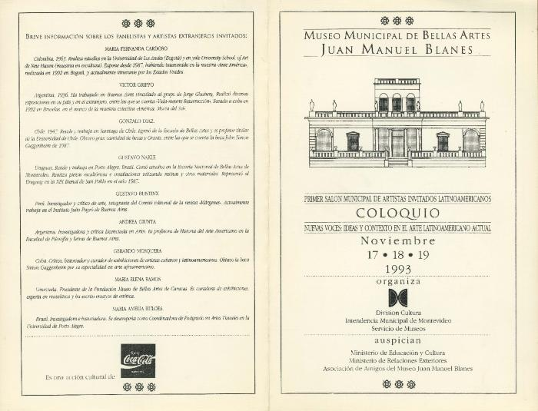
Cuadernos del Museo, Intercambios 1. Museo Municipal de Bellas Artes Juan Manuel Blanes. Montevideo, 1993. (GD-D-00126)

Slide 2
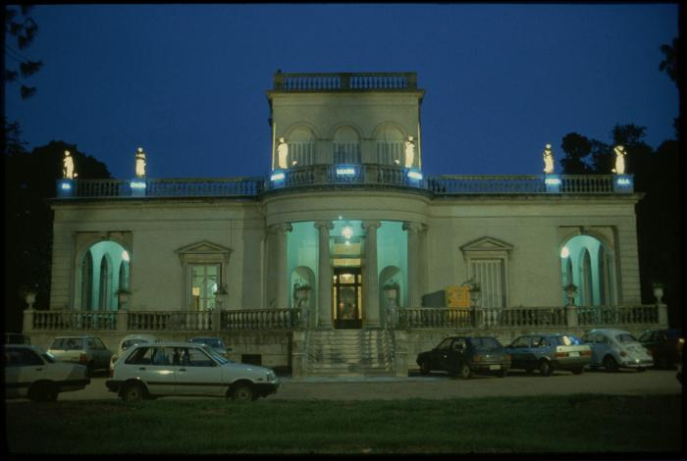
El Jardín del Artista (GD-O-0123)
Instalación al interior del edificio del museo e intervención de su fachada con los siete pecados capitales, cada uno de ellos se instala en letras de neón bajo las esculturas del balcón, la palabra lujuria queda sin cuerpo, ya que son solo seis las figuras abalconadas.
Al interior del museo, en el hall, una proyectora de diapositivas proyecta al muro imágenes del parque que circunda el Museo y que antaño fuera parte de quinta de la que este palacio formara parte – predio conocido al día de hoy con el nombre de “El Jardín de los Artistas”.
A continuación del hall se ha instalado, en la caja de escalera que conduce al segundo piso, una serie de 14 cuadros o “vía crucis”: 14 marcos lacados negros autoiluminados por una lámpara y que muestran una reproducción fotográfica del desierto de Atacama de Chile, la misma imagen en cada uno de ellos, y un texto letánico impreso en el reverso del vidrio: Loca de ti, toda Lujuria es la Pereza de mi vida. Loca de ti, toda Pereza es la Gula de mi vida. Loca de ti, toda Gula es la Soberbia de mi vida. Loca de ti, toda Soberbia es la Avaricia de mi vida. Loca de ti, toda Avaricia es la Ira de mi vida. Loca de ti, toda Ira es la Envidia de mi vida. Loca de ti, toda Envidia es la Soberbia de mi vida. Loca de ti, toda Soberbia es la Lujuria de mi vida. Loca de ti, toda Lujuria es la Ira de mi vida. Loca de ti, toda Ira es la Pereza de mi vida. Loca de ti, toda Pereza es la Envidia de mi vida. Loca de ti, toda Envidia es la Gula de mi vida. Loca de ti, toda Gula es la Avaricia de mi vida. Loca de ti, toda Avaricia es la Lujuria de mi vida. Fijada al muro, junto a cada uno de los marcos, una repisa blanca sostiene un vaso de vidrio llenado hasta la mitad con agua

Slide 3
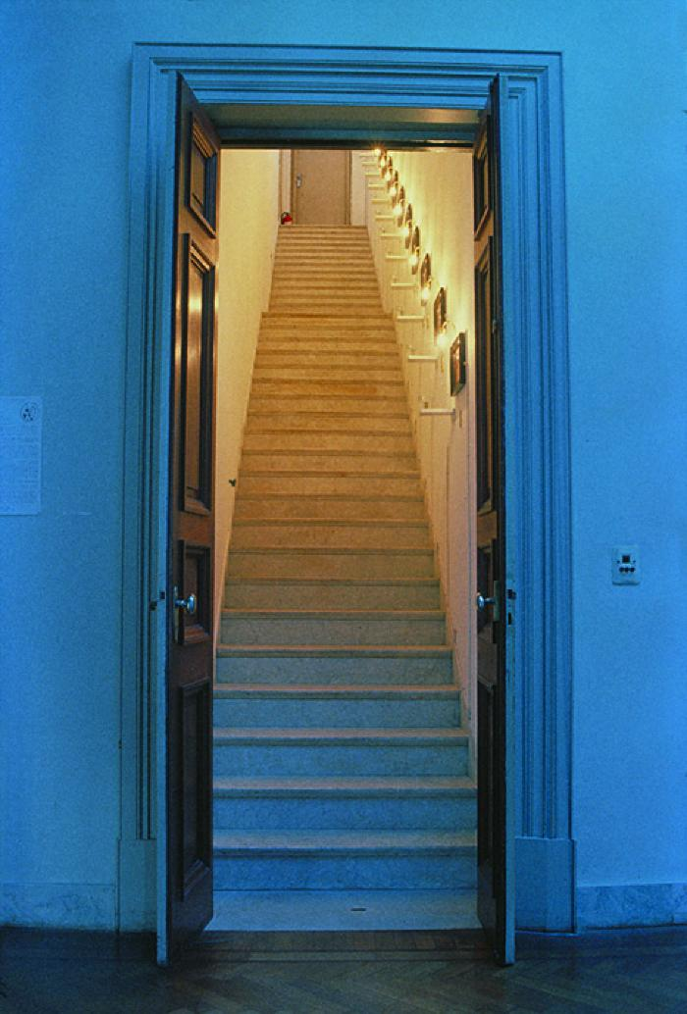
El Jardín del Artista (GD-O-0123.b)
Veintiocho versos impresos en serigrafía por el reverso de los vidrios que enmarcan mediante una moldura lacada negra, un fragmento fotográfico de 17 x 27,5 cm del desierto de Atacama, en catorce cuadros de un vía crucis, emplazado en la escala de mármol de acceso a la terraza superior del edificio del museo.
Números romanos del I al XIV fundidos en bronce. GD.

Slide 4
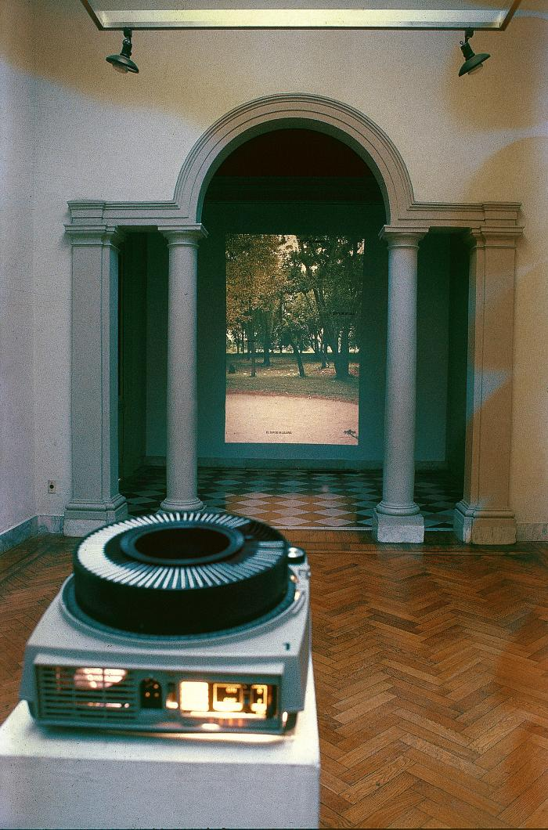
El Jardín del Artista (GD-O-0123.c)
Veintiocho versos impresos en serigrafía por el reverso de los vidrios que enmarcan mediante una moldura lacada negra, un fragmento fotográfico de 17 x 27,5 cm del desierto de Atacama, en catorce cuadros de un vía crucis, emplazado en la escala de mármol de acceso a la terraza superior del edificio del museo.
Números romanos del I al XIV fundidos en bronce. GD.

Slide 5
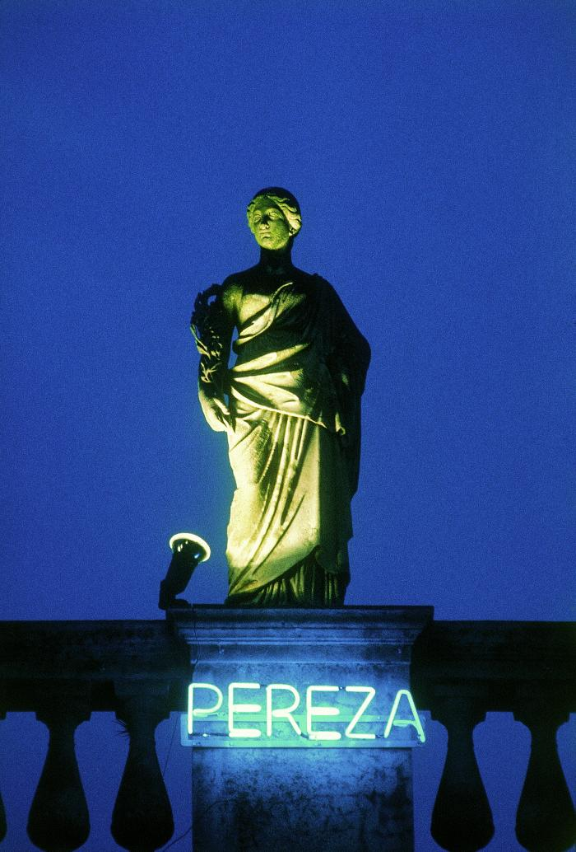
El Jardín del Artista (GD-O-0123.a)
Se interviene la fachada del museo con los siete pecados capitales, cada uno de ellos se instala en letras de neón bajo las esculturas del balcón, la palabra lujuria queda sin cuerpo, ya que son solo seis las figuras abalconadas.

Slide 6
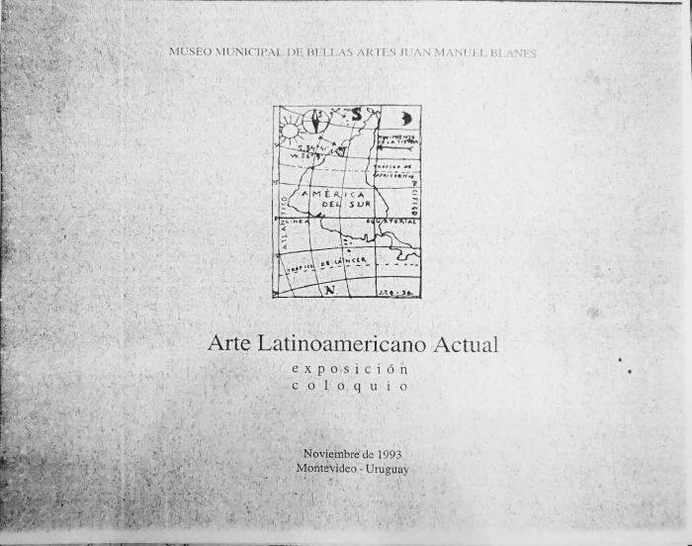
Nuevas Voces: Ideas y Contexto en el Arte Latinoamericano Actual, catálogo de exposición (GD-D-00125)

Slide 7
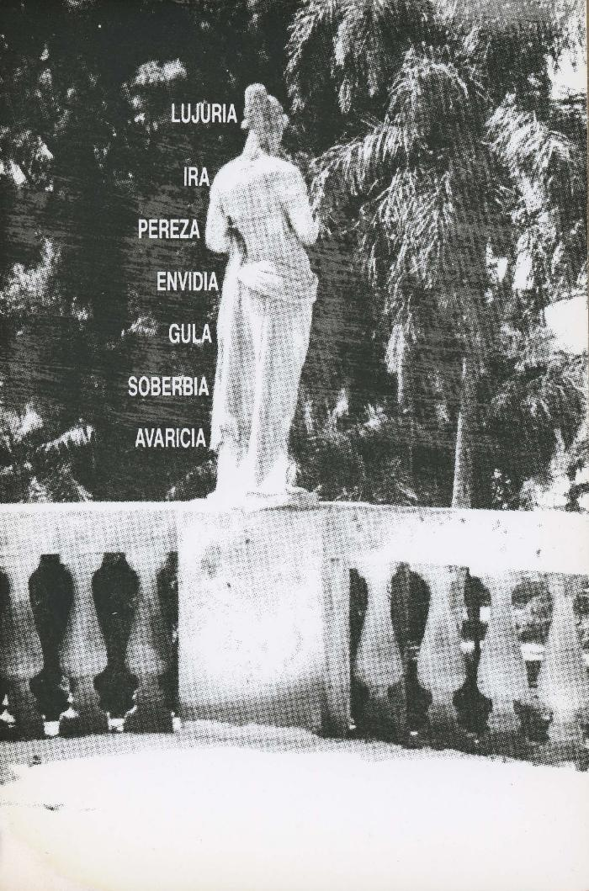
Nuevas Voces: Ideas y Contexto en el Arte Latinoamericano Actual, El Jardín del Artista (GD-D-00127)

Slide 8
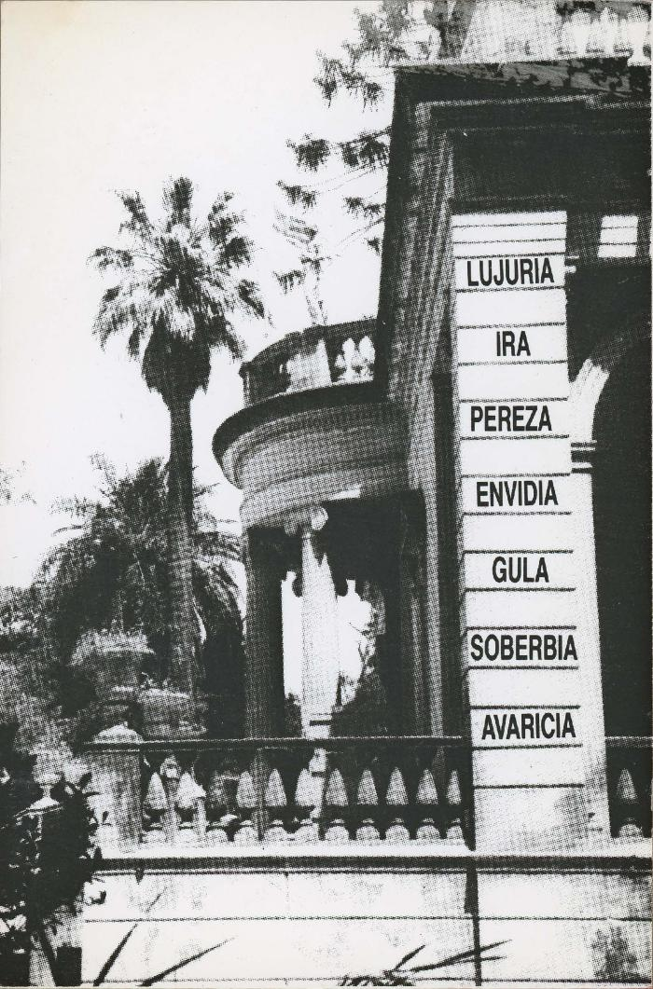
Nuevas Voces: Ideas y Contexto en el Arte Latinoamericano Actual, El Jardín del Artista (GD-D-00128)

Slide 9
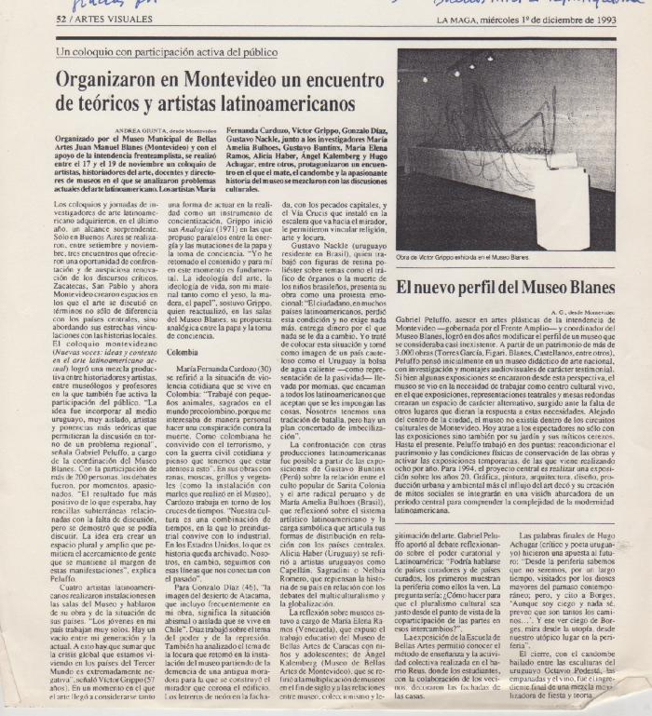
Organizaron en Montevideo un encuentro de teóricos y artistas latinoamericanos (GD-D-00131)

Slide 10
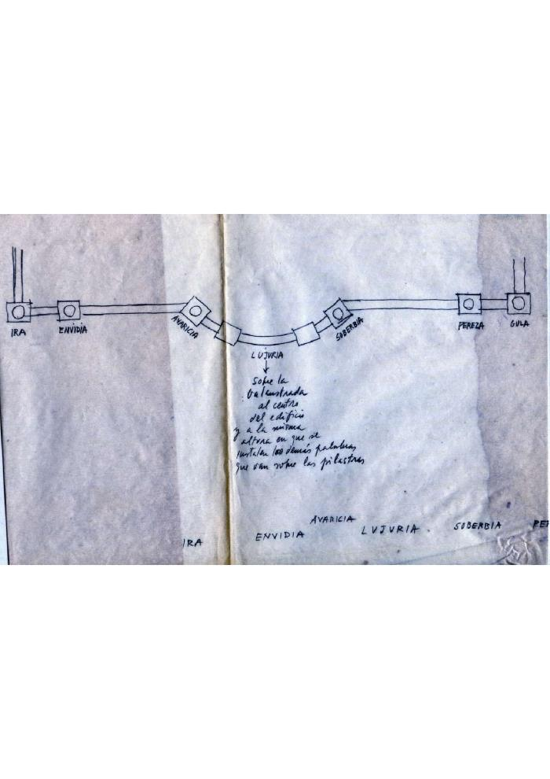
Planos y apuntes de montaje. El Jardín del Artista (GD-D-00129)

